Slide 1
PLANIFICACIÓN CLASES VIRTUALES RETROALIMENTACIÓN CIENCIAS NATURALES 4° AÑO BÁSICO SEMANA N° 28 FECHA : 09-10-2020
Colegio Jean Piaget
Mi escuela, un lugar para aprender y crecer en un ambiente saludable

Slide 2
ASIGNATURA /CURSO | Ciencias Naturales / 4° Año Básico
NOMBRE DEL PROFESOR/A | Adelina Elgueta Cornejo
OBJETIVO DE APRENDIZAJE PRIORIZACIÓN NIVEL 1 | (OA 1) Reconocer, por medio de la exploración, que un ecosistema está compuesto por elementos vivos (animales, plantas, etc.) y no vivos (piedras, aguas, tierra, etc.) que interactúan entre sí.
INDICADORES DE EVALUACIÓN PARA OA | IE2: Dan ejemplos de interacciones que se generan entre elementos vivos y no vivos de un ecosistema.
CONTENIDO /HABILIDADES | interacciones que se generan entre elementos vivos y no vivos de un ecosistema. Habilidades: Identifican - Describen
OBJETIVO DE LA CLASE | Retroalimentar contenidos de evaluación formativa relacionados con IE2: Dan ejemplos de interacciones que se generan entre elementos vivos y no vivos de un ecosistema.
EVALUACIÓN | Se evaluará a través de ticket de salida: IE2: Dan ejemplos de interacciones que se generan entre elementos vivos y no vivos de un ecosistema.

Slide 3
Reglas clases virtuales
Cuando inicies sesión debes mantener la cámara encendida.
Debes mantener el micrófono apagado y sólo activarlo cuando respondas a la lista, te hagan alguna pregunta o tengas alguna duda.
Preséntate con vestimenta adecuada para la clase.
El chat es sólo para escribir alguna pregunta o duda que tengas.
No consumas alimentos mientras estés en clases
El apoderado o adulto puede estar a su lado. Pero no debe interrumpir las clases.

Slide 4
Importante:
Cuándo esté la animación de un lápiz, significa que debes escribir en tu cuaderno
Cuándo esté esta animación de una cámara fotográfica, significa que debes mandar reporte sólo de esa actividad (una foto de la actividad)
Cuándo esté esta animación de un libro, significa que debes trabajar en tu libro de Ciencias Naturales
Cuándo esté esta animación de un signo de pregunta, significa que debes pensar y analizar, sin escribir en tu cuaderno. Responder de forma oral.

Slide 5
Objetivo de la clase:
Retroalimentar contenidos de evaluación formativa relacionados con IE2: Dan ejemplos de interacciones que se generan entre elementos vivos y no vivos de un ecosistema.

Slide 6
RESULTADOS AL 05-10-2020 Evaluados 29 estudiantes
NIVEL | CANTIDAD ALUMNOS | %
L | 23 | 79%
ML | 6 | 21%
PL | 0 | 0%
Contenidos más bajos:
Reforzar la habilidad de Describir
Describir: Explicar como es una cosa, persona, animal o un lugar.

Slide 7
Inicio Activación Conocimientos Previos
Nombra los elementos bióticos y abióticos de un ecosistema

Slide 8
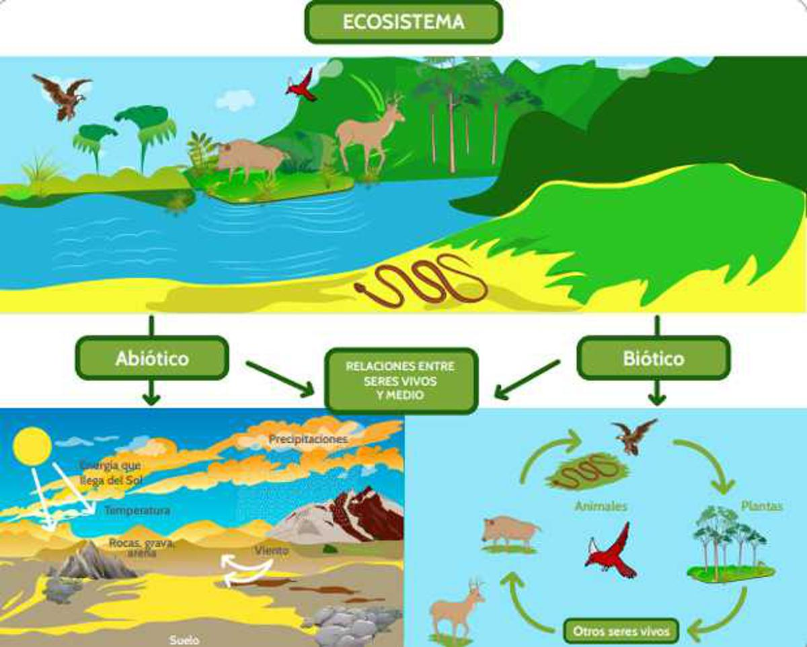
Motivación
Observa y describe interacciones que encuentras en la imagen

Slide 9
A continuación, analizaremos las preguntas de la evaluación formativa realizada la semana anterior, dando énfasis a aquellas preguntas con resultados más descendidos.

Slide 10
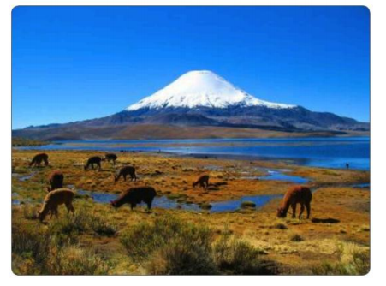
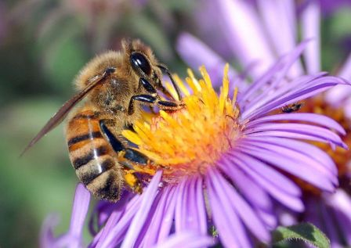
1. Los organismos poseen diversos comportamientos de interacción con el medioambiente. Los reptiles son organismos que no presentan una temperatura corporal estable, por lo tanto cuando baja su temperatura es probable que los reptiles: 22 de 29
2. Observa la imagen. Luego, señala dos ejemplos de interacción entre los factores bióticos y abióticos del ecosistema. Incompletas 25 de 29
3. Describe a qué tipo de interacción corresponde la siguiente imagen:
Incompletas 23 de 29

Slide 11
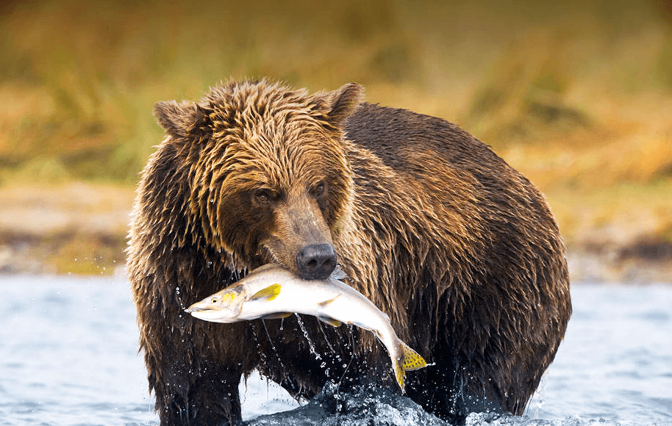
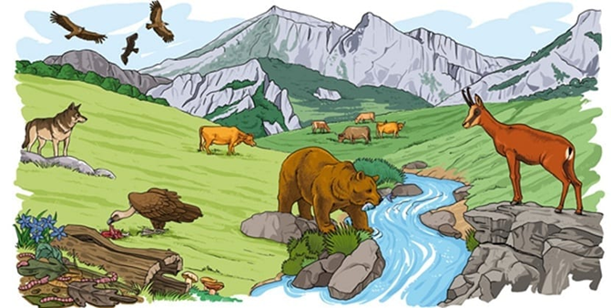
4. Describe a qué tipo de interacción corresponde la siguiente imagen 26 de 29
Incompletas
5. Observa la imagen y da 2 ejemplos de interacciones en el ecosistema 26 de 29 Incompletas

Slide 12
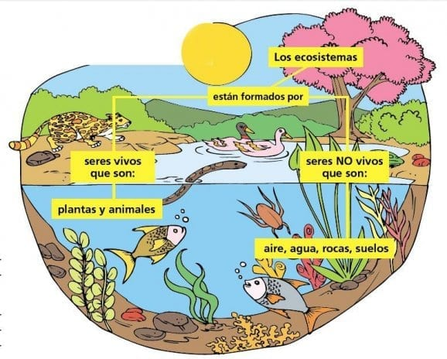
Desarrollo de la clase
Observa.. Analicemos la imagen:
a. Nombra al menos 2 interacciones que puedes observar en la imagen…
b. Nombra seres vivos de la imagen (elementos bióticos)
c. Nombra seres no vivos de la imagen (Elementos abióticos)

Slide 13
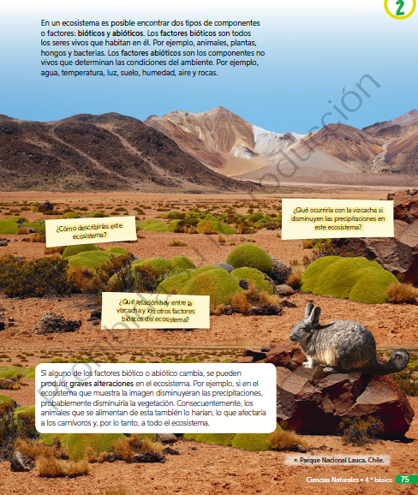
75
Según lo que hemos trabajado en clases…
¿Qué tipos de interacciones observas en esta imagen?

Slide 14
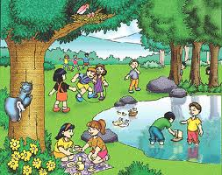
TICKET DE SALIDA
RETROALIMENTACIÓN
EVALUACIÓN FORMATIVA: IE2
ASIGNATURA: CIENCIAS NATURALES 4°
SEMANA 28
CIERRE
Nombre: _______________________________________
Los organismos poseen diversos comportamientos de interacción con el medioambiente. Los reptiles son organismos que no presentan una temperatura corporal estable, por lo tanto cuando baja su temperatura es probable que los reptiles:
A. Se refugien bajo una roca, para evitar los rayos del sol.
B. Descansen sobre una roca, de esta forma obtendrán energía del sol.
C. Se refugien en la fuente de agua más cercana.
D. Las condiciones de temperatura del ambiente no afectan a los reptiles.
2. Observa la imagen y escribe 3 interacciones presentes en dicho ecosistema:
a.
b.
c.
Enviar fotografía de las respuestas al:
Correo: adelina.elgueta@colegio-jeanpiaget.cl
Celular: +56933639868

